Slide 1
TD
Traction et Compression
Suite

Slide 2







Synthèse
contrainte normale. En (N/m²) ou Pascal (Pa).
Déformation longitudinale ou allongement relative
Déformation ou allongement transversale
E : module d’élasticité longitudinal du matériau en (MPa). module de Young.
Loi de Hooke
Condition de résistance
(Rpe) : contrainte admissible pour le matériau étudié.
σe (Re): la limite élastique
n (s) : coefficient de sécurité (n>1).

Slide 3
Exo 5:
Déterminer l’allongement ΔL d’un entrait d’une charpente sachant que σ = 12 MPa et que sa longueur L = 15 m :
Solution
Δl = N L / SE = σ x L / E = 12 x 15 000 / 11 700 = 15.4 mm

Slide 4
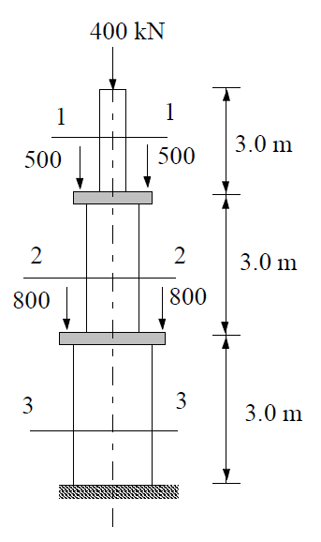
Exo 6:
Déterminer les efforts, les contraintes et les déformations dans les différents tronçons de la colonne représentée sur la Figure suivante, sachant que: d1-1 = 50 mm, d2-2 = 100 mm, d3-3 = 200 mm et
E = 2.1 × 10⁵ N/mm²
Solution

Slide 5
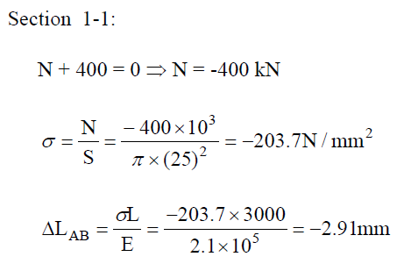
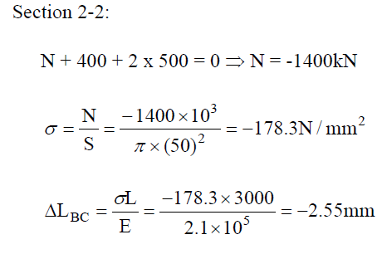

Slide 6
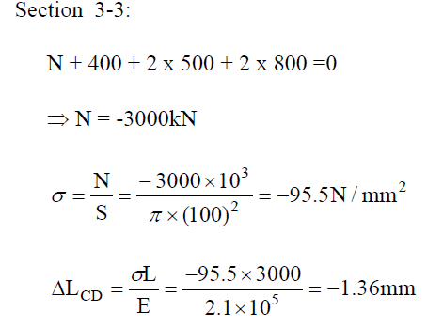


Slide 7
Exo 7:
Une barre de section rectangulaire, 30 mm x 60 mm et de longueur L= 4m est sollicitée par une force de traction axiale de 300 kN. Si l’allongement absolu (total) de la barre est de 2 mm, calculer : a- son allongement relatif.
b- la contrainte normale.
c- le module d’élasticité longitudinal (module de Young).
Solution

Slide 8

Exo 8:
Une barre d’acier de section circulaire, de diamètre de 30 mm, est soumise à un effort d’extension de 100 kN. La barre a subit un allongement total de 3 mm. Si le module d’élasticité longitudinal de la barre est de 210 kPa,
a- quelle est sa longueur initiale avant l’application de la force?
b- Calculer la contrainte normale dans cette barre.
Solution

Slide 9

Exo 9:
Un plat de fer est soumis à un effort de traction de 50kN. Si sa résistance pratique ( Rpe ) en extension est de 12 daN/mm² et son épaisseur égal à 15mm,
a- déterminer sa largeur.
b- quelle sera son allongement total si sa longueur est de 80cm.
Solution

Slide 10



Exo 10:
Un barreau cylindrique plein en bronze est soumis à un effort d’extension de 100 kN. Sachant que son matériau a un coefficient de Poisson μ=0.28 et son diamètre initial est 3 cm,
Calculer la diminution de son diamètre.
Solution

Slide 11
Merci pour votre attention

